Slide 1

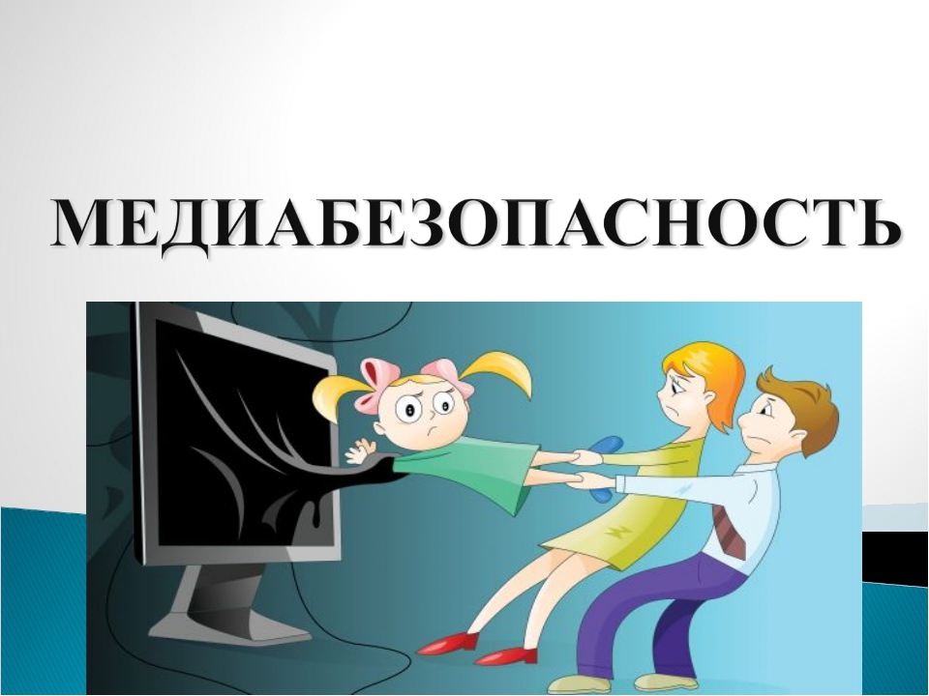
Обеспечение медиабезопасности в семье.
Предупреждение компьютерной зависимости.
Разработчик:
Чирик Ирина Васильевна, социальный педагог службы сопровождения замещающих семей ГОБУ МО ЦППМС-помощи

Slide 2
Что такое «Медиабезопасность»?
Медиа – среда.
Безопасность – это состояние защищённости. Защищённости от последствий воздействия на Ваше тело, психику, Ваших близких, Ваше имущество, Ваши отношения.
БЕЗОПАСНОСТЬ, - это состояние, при котором не угрожает опасность, есть защита от опасности
К информации, запрещенной для распространения среди детей, относится информация:
1) побуждающая детей к совершению действий, представляющих угрозу их жизни и (или) здоровью, в том числе к причинению вреда своему здоровью, самоубийству;
2) способная вызвать у детей желание употребить наркотические средства, психотропные и (или) одурманивающие вещества, табачные изделия, алкогольную и спиртосодержащую продукцию, пиво и напитки, изготавливаемые на его основе, принять участие в азартных играх, заниматься проституцией, бродяжничеством или попрошайничеством;
3) обосновывающая или оправдывающая допустимость насилия и (или) жестокости либо побуждающая осуществлять насильственные действия по отношению к людям или животным, за исключением случаев, предусмотренных настоящим Федеральным законом;
4) отрицающая семейные ценности и формирующая неуважение к родителям и (или) другим членам семьи;
5) оправдывающая противоправное поведение;
6) содержащая нецензурную брань;
7) содержащая информацию порнографического характера.

Slide 3

Стоит ли запрещать детям пользоваться интернетом?»
Это бесполезно и даже вредно:
Интернет даёт множество возможностей для развития своего потенциала, которые не всегда может предоставить обычная жизнь.
Интернет позволяет знакомиться и общаться с другими людьми, находить новых друзей.
Интернет помогает в учёбе - как в обязательной программе в школе или ВУЗе, так и для удовлетворения простой любознательности.
Доступ в Интернет большинство людей считает чем-то само собой разумеющимся. Не имеющий его ребёнок рискует "выпасть" из своей среды общения.
Наконец, сейчас полно возможностей выйти в сеть, не обязательно делать это из дома. Ребёнок всё равно так или иначе найдёт способ пользоваться интернетом, и будет лучше, если взрослые будут ему в этом союзниками, а не врагами.

Slide 4
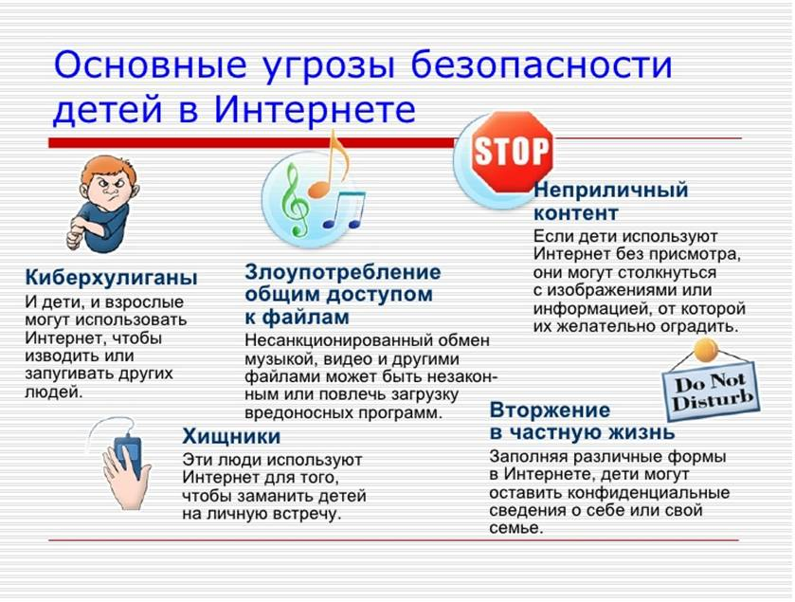

Slide 5
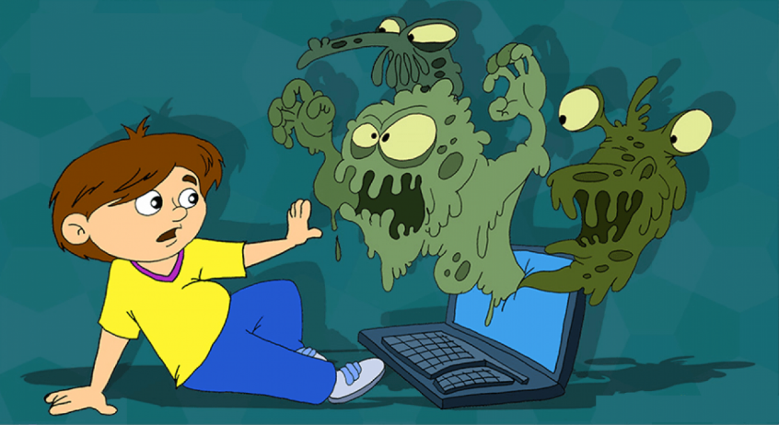
Риски, которым подвергаются дети в интернете
Контентные риски — это материалы (тексты, картинки, аудио, видеофайлы, ссылки на сторонние ресурсы), содержащие насилие, агрессию, эротику и порнографию, нецензурную лексику, информацию, разжигающую расовую ненависть, пропаганду анорексии и булимии, суицида, азартных игр, наркотических веществ и т.д.
Коммуникационные риски, такие как незаконные контакты.
Даже если у большинства пользователей чат-систем добрые намерения, среди них могут быть и злоумышленники. В некоторых случаях они хотят обманом заставить детей выдать личные данные, такие как домашний адрес, телефон, пароли к персональным страницам в Интернете и др. В других случаях они могут оказаться преступниками в поисках жертвы.

Slide 6
Компьютерная игра
Во что играют ваши дети? Знаете ли вы какие игры играют ваши дети сидя у компьютера?
Почти каждый ребенок в возрасте от 10 до 16 лет хотя бы один раз пробовал играть в компьютерную игру. Мальчики занимаются компьютерными играми гораздо более интенсивно, чем девочки.
В качестве наиболее распространенных: игры на ловкость и компьютерные варианты спортивных игр; логические игры, являются наименее распространенными. Тревожным сигналом, является все большее распространение игр агрессивного содержания, а также проповедующих насилие, расизм.
Распространение тех или иных компьютерных игр тесно связано с их предпочтением подростками. Наивысший рейтинг имеют игры, требующие ловкости, и спортивные; затем идут «боевые» игры, а также игры с элементами насилия.
Обнаружены отчетливые половые различия в предпочтении игр. Так, мальчики наиболее высоко оценивают игры, связанные с борьбой или соревнованием, затем — игры на ловкость, игры-приключения, игры типа «Стратегия»; наименее любимыми являются логические игры. Девочкам больше всего нравятся игры на ловкость, затем логические, игры-приключения, игры, связанные с борьбой или соревнованиями.

Slide 7
Семейные факторы, способствующие возникновению и развитию у младшего школьника, подростка гейминга и сетеголизма
Низкий нравственный уровень семьи. Вряд ли в семье, где постоянны сквернословие, пьянство, ложь, насилие, где встречаются супружеские измены и др. – вырастет ребёнок, свободный от зависимого поведения.
Неблагоприятная эмоциональная обстановка в семье. Постоянные конфликты, грубость и хамство в семье, эмоциональная подавленность, отсутствие регулярного эмоционально привлекательного досуга в семье – всё это формирует у подростков стойкое негативное отношение к семье, а при длительном воздействии – повышенную или высокую тревожность, страхи. Поэтому подростки устремляются в виртуальный мир, где они хотя бы временно получают желательные эмоции. На виртуальных персонажах подростки могут вымещать агрессию, возникшую в реальных ситуациях.
Отсутствие доверительных отношений с родителями. Доверительные отношения с родителями дают ребёнку, подростку возможность для спокойного осмысления происходящих событий, позволяют сделать выводы и научиться лучше управлять собой
Стратегии контроля родителей, не соответствующие возрастным особенностям детей. Это мешает молодым людям укрепить их самостоятельность. Например, систематическое приготовление уроков ребёнком совместно с родителями приемлемо в 1-м классе, но, как правило, вредно в 5-м. В результате подростку, не умеющему организовывать свою деятельность (в частности, своё поведение во времени и своё внимание), трудно держать под контролем свои информационные увлечения.

Slide 8
Раннее приучение ребёнка к компьютеру, телевизору, мобильному телефону. Важно, чтобы у ребёнка-дошкольника сначала развивались творческие способности, социальные навыки, а уже потом, с 7-8 лет – навыки использования электронных средств. Дошкольника нужно учить играть в реальные, а не в виртуальные игры. Тогда он обретёт умение воплощать придуманные им самим образы, а не манипулировать уже готовыми. В результате, в дальнейшем ребёнок становится более уязвимым для манипуляции сам, снижается его интеллектуальный уровень, ребёнку труднее общаться.
Неумение заинтересовать ребёнка, подростка жизнью в реальном мире (самими родителями или через других людей). Это важно для детей разных возрастов, но особенно актуально для подростков, которые, в силу возрастных особенностей, стремятся выйти за рамки семейной среды. Нереализованность подростка – одна из причин компьютерной зависимости. Сегодня положение осложняется тем, что среда, подкрепляющая зависимость, является, в том числе, значимой группой для подростка.
Отсутствие родительского надзора за временем игр и нахождения ребёнка в Сети, тематикой посещаемых им сайтов. Приводит к тому, что ребёнок может приобщиться к нежелательной информации, стать участником сообществ, поощряющих его разрушительное поведение; также мешает ребёнку научиться контролировать свои увлечения. Вместе с тем, этот фактор не является главным, это лишь часть условий, помогающих юному человеку управлять собой.

Slide 9
Как предотвратить развитие компьютерной зависимости у подростков?
Управление каналами информации:
Определите, сколько времени Ваш сын или дочь проводят у экрана;
Наладьте родительский контроль, постепенно приведите время к нормам;
Помните, что ограничивая ребёнку доступ к компьютеру или планшету, Вы должны предоставить равноценную замену (например, устроить совместную прогулку, поход в музей и т.п.)
Ограничьте доступ к играм и фильмам с высоким содержанием насилия (ориентируйтесь на рейтинги: +6, +12, +16, +18);
Умейте быть продвинутым пользователем компьютера, Интернета;
Исключите или хотя бы снизьте проявления зависимого поведения со своей стороны (табак, сериалы, и т. п.), при необходимости — обратитесь за помощью сами;
Привлекайте ребёнка к использованию полезных программ и сайтов;
Проверьте, не является ли ребёнок уже зависимым с помощью опросника Кулакова для родителей; если это так, обратитесь к специалисту

Slide 10
Развитие эмоционально-волевой сферы:
Помогайте отслеживать и анализировать свои поступки, мысли, эмоции;
Научите осознавать свои потребности, ставить цели и достигать их, организовывать время (например, с помощью книги М.А. Лукашенко «Тайм-менеджмент детей и подростков: книга продвинутых родителей»);
Обеспечьте физическую активность (минимум – 2 часа в день);
Развивайте музыкальные вкусы, приобщайте к классической музыке;
Поощряйте творческое решение актуальных проблем.
Социальное развитие:
Создайте условия для того, чтобы Ваш ребёнок (подросток) нашёл себе группу сверстников, которая помогала бы ему развиваться;
Найдите учреждение дополнительного образования (работы) для ребёнка (подростка), помогите ему найти его самому;
Среднему и старшему подростку (13-17 лет) создайте условия для самоопределения (например, познакомьте его с профессионалами, вместе посещайте дни открытых дверей);
Станьте участником родительского сообщества, организуйте вместе дела по воспитанию детей.
При необходимости обращайтесь к специалистам! (учителям, психологам, психотерапевтам, психиатрам)

Slide 11
Общие рекомендации по обеспечению безопасности детей и подростков в Интернете.
Расположите компьютер вашего ребенка в месте общей доступности: столовой или гостиной. Так вам будет проще уследить за тем, что делают дети в Интернете.
Следите, какие сайты посещают ваши дети. Если у вас маленькие дети, знакомьтесь с Интернетом вместе. Если у вас дети постарше, поговорите с ними о сайтах, которые они посещают, и обсудите, что допустимо, а что недопустимо в вашей семье. Список сайтов, которые посещает ваш ребенок, можно найти в истории браузера. Кроме того, вы можете воспользоваться инструментами блокировки нежелательного контента, такими как, например, безопасный поиск Google или безопасный режим на YouTube.
Расскажите детям о безопасности в Интернете. Вы не сможете все время следить за тем, что ваши дети делают в Сети. Им необходимо научиться самостоятельно пользоваться Интернетом безопасным и ответственным образом.
Установите защиту от вирусов. Используйте и регулярно обновляйте антивирусное ПО. Научите детей не загружать файлы с файлообменных сайтов, а также не принимать файлы и не загружать вложения, содержащиеся в электронных письмах от незнакомых людей.
Научите детей ответственному поведению в Интернете. Помните золотое правило: то, что вы не сказали бы человеку в лицо, не стоит отправлять ему по MS, электронной почте, чате или размещать в комментариях на его странице в Сети.
Оценивайте интернет-контент критически. То, что содержится в Интернете, не всегда правда. Дети должны научиться отличать надежные источники информации от ненадежных и проверять информацию, которую они находят в Интернете. Также объясните детям, что копирование и вставка содержания с чужих веб-сайтов могут быть признаны плагиатом.

Slide 12
Тест на детскую Интернет-зависимость (С.А. Кулаков)
Ответы даются по пятибалльной шкале: 1 – очень редко, 2 – иногда, 3 – часто, 4 – очень часто, 5 – всегда
1. Как часто Ваш ребенок нарушает временные рамки, установленные вами для пользования сетью?
2. Как часто Ваш ребенок запускает свои обязанности по дому для того, чтобы провести больше времени в сети?
3. Как часто Ваш ребенок предпочитает проводить время в сети вместо того, чтобы провести его в кругу семьи?
4. Как часто Ваш ребенок формирует новые отношения с друзьями по сети?
5. Как часто Вы жалуетесь на количество времени, проводимые Вашим ребенком в сети?
6. Как часто учеба Вашего ребенка страдает из-за количества времени, проведенном Вашим ребенком в сети?
7. Как часто Ваш ребенок проверяет электронную почту, прежде чем заняться чем-то другим?
8. Как часто Ваш ребенок предпочитает общение в сети общению с окружающими?
9. Как часто Ваш ребенок сопротивляется или секретничает при вопросе о том, что он делает в Интернете?
10. Как часто Вы заставали своего ребенка пробивающимся в сеть против Вашей воли?
11. Как часто Ваш ребенок проводит время в своей комнате, играя за компьютером?

Slide 13
12. Как часто Ваш ребенок получает странные звонки от его новых сетевых «друзей»?
13. Как часто Ваш ребенок огрызается, кричит или действует раздраженно, если его побеспокоили по поводу пребывания в сети?
14. Как часто Ваш ребенок выглядит более уставшим и утомленным, чем в то время, когда у Вас не было Интернета?
15. Как часто Ваш ребенок выглядит погруженным в мысли о возвращении в сеть, когда он находится вне сети?
16. Как часто Ваш ребенок ругается и гневается, когда Вы сердитесь по поводу времени, проведенного им в сети?
17. Как часто Ваш ребенок предпочитает своим прежним любимым занятиям, хобби, интересам других нахождение в сети?
18. Как часто Ваш ребенок злится и становится агрессивным, когда Вы накладываете ограничение на время, которое он проводит в сети?
19. Как часто Ваш ребенок предпочитает вместо прогулок с друзьями проводить время в сети?
20. Как часто Вы чувствуете подавленность, упадок настроения, нервничает, когда находится вне сети, а по возвращении в сеть все это исчезает?
При сумме баллов 50-79 родителям необходимо учитывать серьезное влияние Интернета на жизнь вашего ребенка и всей семьи.
При сумме баллов 80 и выше, у ребенка с высокой долей вероятности Интернет-зависимость и ему необходима помощь специалиста.

